Slide 1
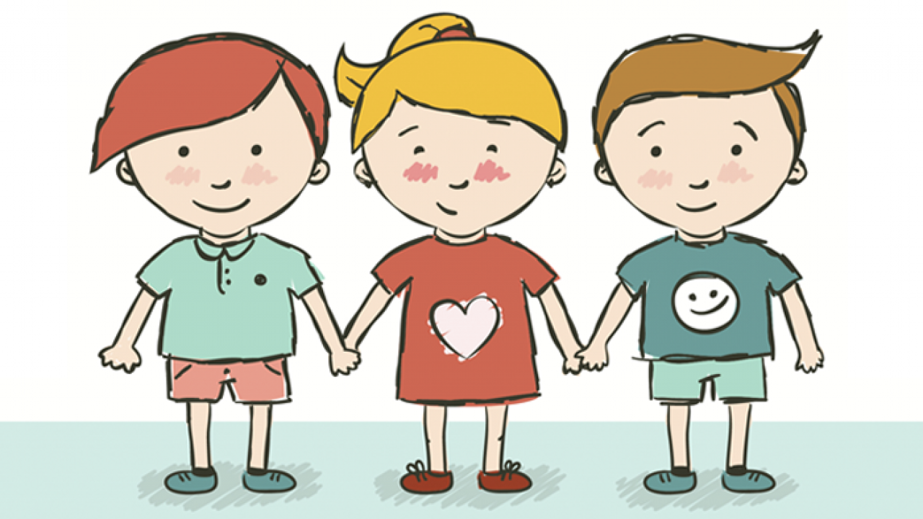
LAS HABILIDADES SOCIALES
Dirigido a estudiantes de primer ciclo
Equipo de Convivencia Escolar 2020

Slide 2
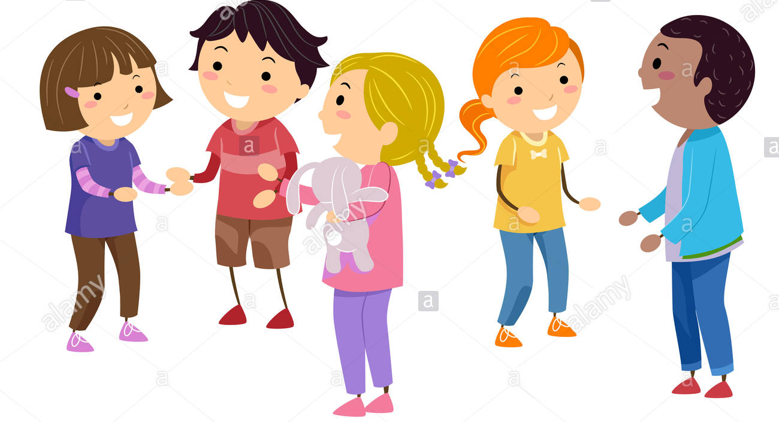
¿qué son las habilidades sociales?
Son todos aquellos comportamientos que benefician nuestras relaciones con los demás (padres, hermanos, profesores, amigos , familiares, etc.)

Slide 3
Algunas de ellas son …
Saber escuchar
Dar las gracias
Presentarse
Iniciar una conversación
Pedir ayuda
Disculparse
Respetar los turnos
Pedir permiso
Compartir algo
Respetar la opinión de los demás

Slide 4
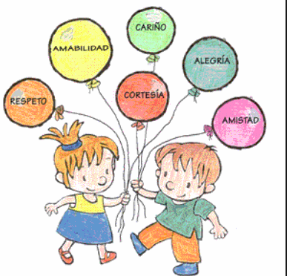
Algunas de ellas son …

Slide 5
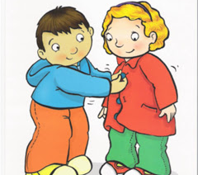
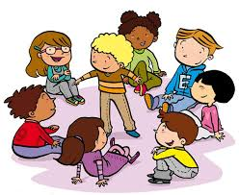
¿para qué nos sirven?
Ayudan a mejorar la comunicación y el buen trato
Nos permiten seguir normas e instrucciones de mejor manera
Ayudan a expresar mejor nuestros sentimientos e ideas
Nos permiten sentirnos más a gusto y seguros de nosotros mismos
Nos ayuda a controlar mejor nuestra conducta

Slide 6
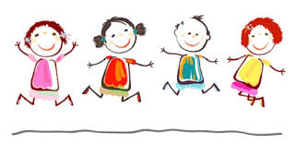
¿qué podemos lograr si las usamos?
Al poseer buenas habilidades sociales es muy probable que nos llevemos mejor con las personas alrededor nuestro y a través de ellas:
Te comprenderás mejor a ti mismo y a los demás
Encontrarás nuevos amigos y conocerás mejor a los que ya tienes
Podrás tener mejores relaciones con tu familia y podrás participar mejor de las decisiones que ellos tomen
Podrás tener un mejor rendimiento escolar
Te llevarás mejor con tus profesores y compañeros

Slide 7
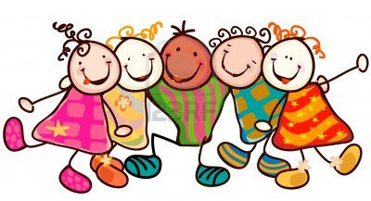
Puntos claves
No se nace con habilidades sociales, éstas se adquieren a través del aprendizaje
Para desarrollarlas se requiere la interacción con otros
Incluye conductas verbales y no verbales (lo que no se dice importa tanto como lo que se dice)
Pueden influir de manera positiva y/o negativa en el autoestima
Son necesarias para el desarrollo integral

Slide 8
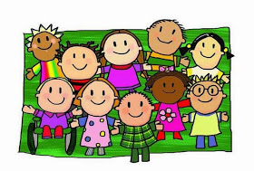
NO OLVIDAR …
El desarrollo de las habilidades sociales es imprescindible para la adaptación de los niños y niñas al entorno en el que se desarrollan sus vidas, y posteriormente estas habilidades les van a proporcionar las herramientas para desenvolverse como adultos en la esfera social

Slide 9
¿qué aprendí?
Responde en tu cuaderno de orientación, las siguientes preguntas:
1. ¿Cuál es la importancia de las habilidades sociales?
2. ¿Qué tipo de habilidades sociales crees que tienes?
3. Menciona una habilidad social que aprendiste de una persona significativa para ti.

